Slide 1
Логопедическая игра «ЗООПАРК» по автоматизации звука «Р»
Выполнила:
Учитель – логопед МБДОУ д/с № 8
Швечикова А.П.

Slide 2
Цель игры: «Автоматизация звука «Р»
в начале слова
в середине слова
в конце слова

Slide 3
Описание игры
1 этап: ребенку загадывается загадка
3 этап: произнести слово со звуком «р» в начале, середине и конце столько раз, сколько точек нарисовано на каждой клетке.
2 этап: собрать (пазлы) данное животное из 3-х частей

Slide 4
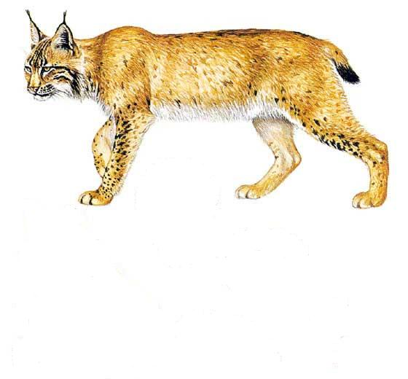
Что за кошка: мышей в доме не ловит, А в лесу на деревьях живет?

Slide 5
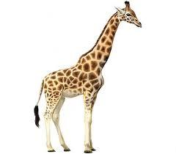
Кто в зоопарке выше всех Узнать его нам просто, Узнать его легко: Высокого он роста И видит далеко.

Slide 6
Как большая кошка он Грациозен и умён. Но не любит разных игр Полосатый, грозный...

Slide 7
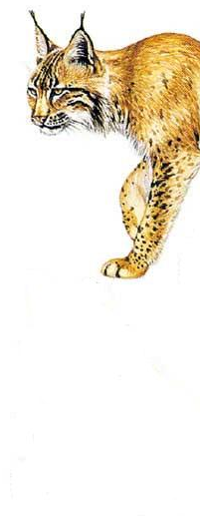
Что за кошка: мышей в доме не ловит, А в лесу на деревьях живет?

Slide 8
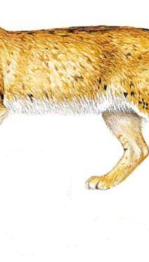
Что за кошка: мышей в доме не ловит, А в лесу на деревьях живет?

Slide 9
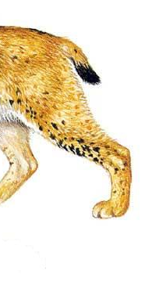
Что за кошка: мышей в доме не ловит, А в лесу на деревьях живет?

Slide 13
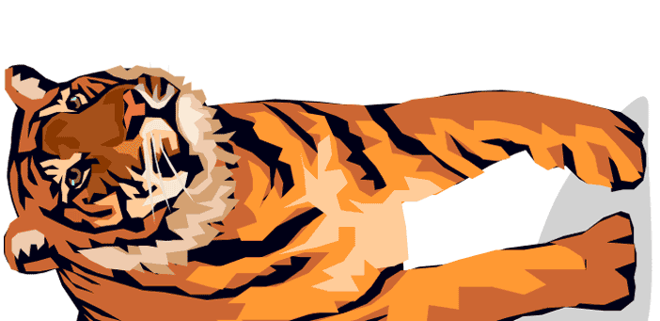

Slide 14
